Slide 1
全国公开课系列———
1.5亿以下
找极端的反向获利
经传投研
张明科
课程日期
2025/7/7
执业编号
A1120619100001

Slide 2
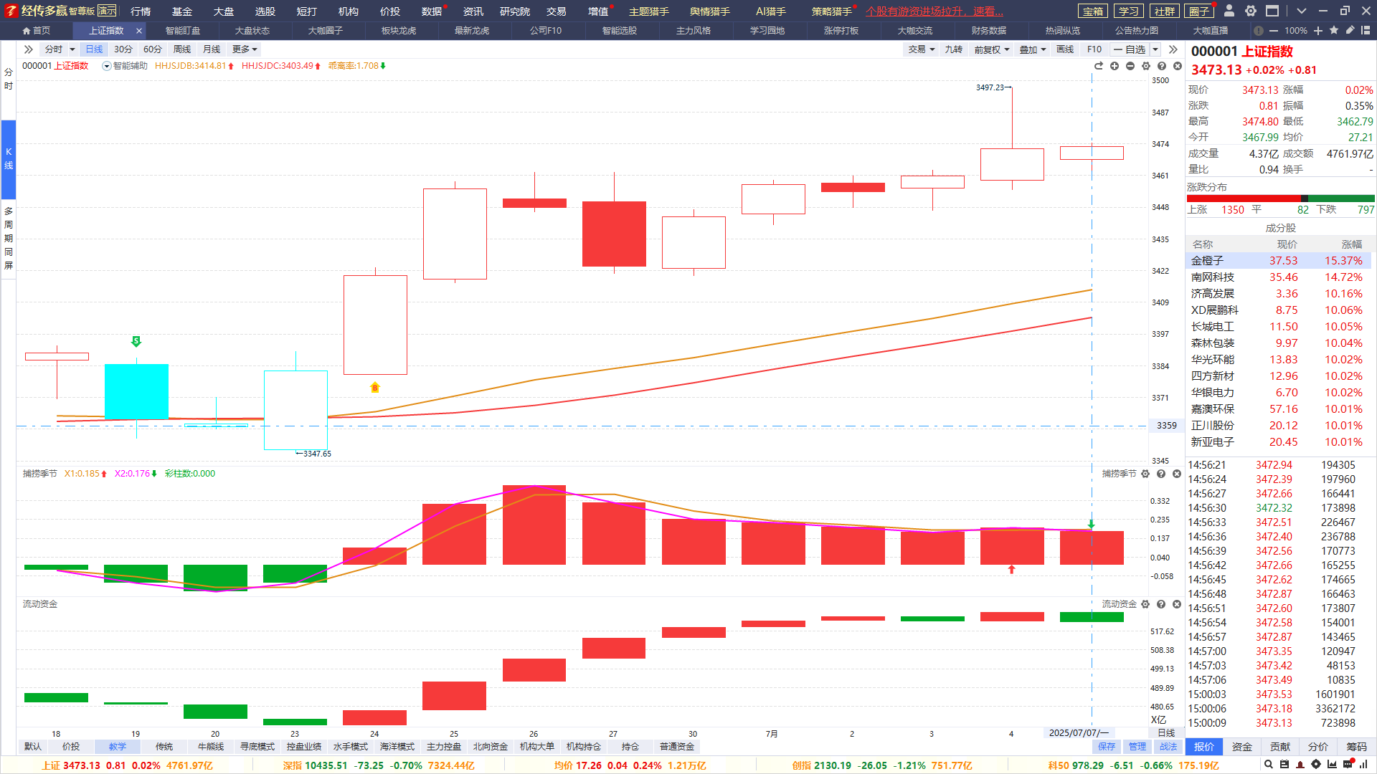
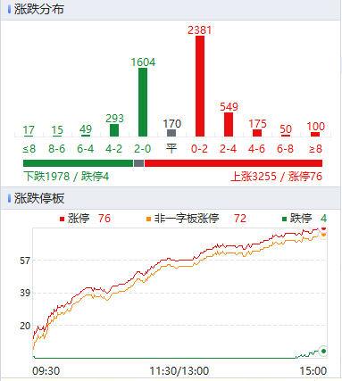
大盘及市场节奏
两市总成交1. 21万亿，大缩量，震荡节奏
操作思路：极端上涨/下跌（4000+），当日尾盘看高抛/低吸
涨停家数76＞4，龙虎情绪活跃，胜率没有1.5万亿前高，但依然是优选

Slide 3
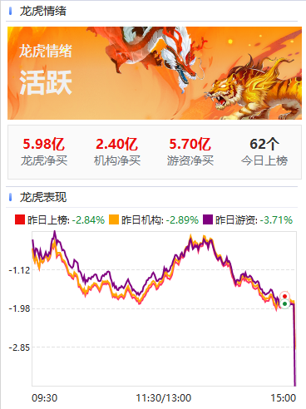
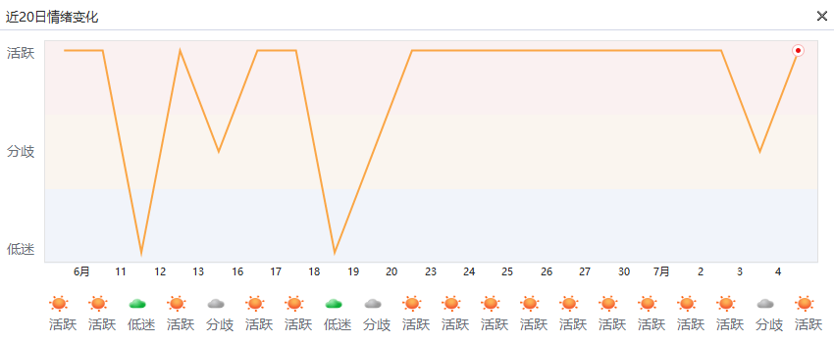
龙虎炒作持续活跃
涨跌停的背后，是游资机构的短线推动为主，
龙虎情绪活跃代表游资机构进攻意见统一，龙虎股溢价能力强
看阶段3~5日的龙虎情绪，偶尔单日低迷不影响

Slide 4
盘前消息看点
序号 | 消息简要 | 具体消息 | 相关个股/解读
1 | 央行《人民币跨境支付系统业务规则（征求意见稿）》 | 新版规则突出前瞻性和灵活性，旨在提升CIPS系统对参与者扩容和功能升级的适应能力，进一步支持人民币国际化发展。央行表示，新的规则体系将进一步优化参与者管理机制、提升资金结算效率，并为数字人民币跨境发展提供基础支撑，助力构建更加高效、安全、自主的跨境支付体系。 | 跨境支付：京北方、信雅达、四方精创、拉卡拉、新晨科技 北交所+跨境支付：美登科技 支付牌照：石基信息、用友网络、花瓣支付（华峰超纤）、抖音支付（值得买）
2 | 迎峰度夏 中国最大电力负荷创历史新高 | 根据国家能源局，7月4日，全国最大电力负荷达到14.65亿千瓦，较6月底上升约2亿千瓦，创历史新高（2024年为14.51亿千瓦），较去年同期增长接近1.5亿千瓦。入夏以来，江苏、安徽、山东、河南、湖北等地电网负荷创历史新高。 | 电力：韶能股份、华银电力、深南电A 北交所+电力：亿能电力、灿能电力
3
4
5

Slide 5
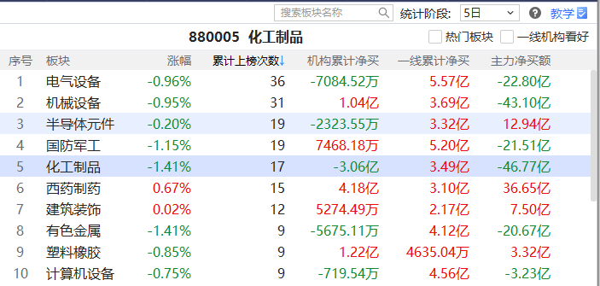
板块看点-龙虎
短打-席位密码-板块龙虎：龙虎累计上榜次数靠前，
游资机构扎堆炒作，易诞生超强势个股/热点
行业：军工、电气设备、机械设备、化工、半导体
主题：化工、芯片、固态电池、创新药（脑机接口）

Slide 6
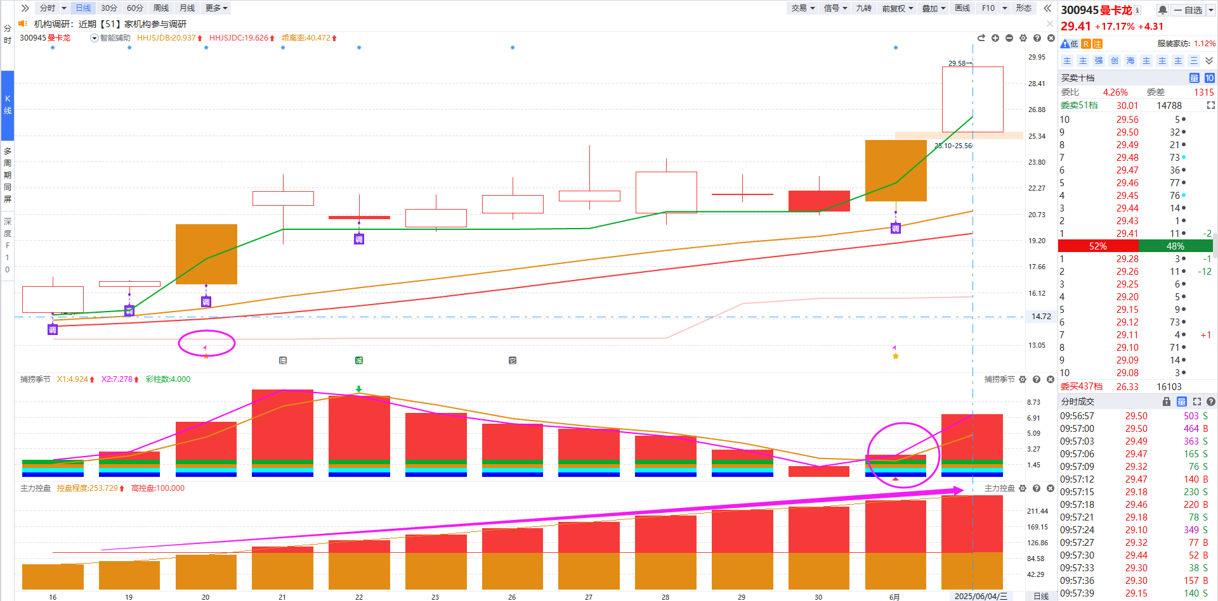
紫旗回档战法
资金：近10天出龙虎紫旗
(龙虎榜净买入，且有机构参与）
1
紫旗回档示意图
趋势：智能辅助线
跌破辅助线则为战法结束
2
3
买卖点：金叉死叉
有其他资金支持更好
追求进攻型龙虎，拉升调整后的潜力爆发波段

Slide 7
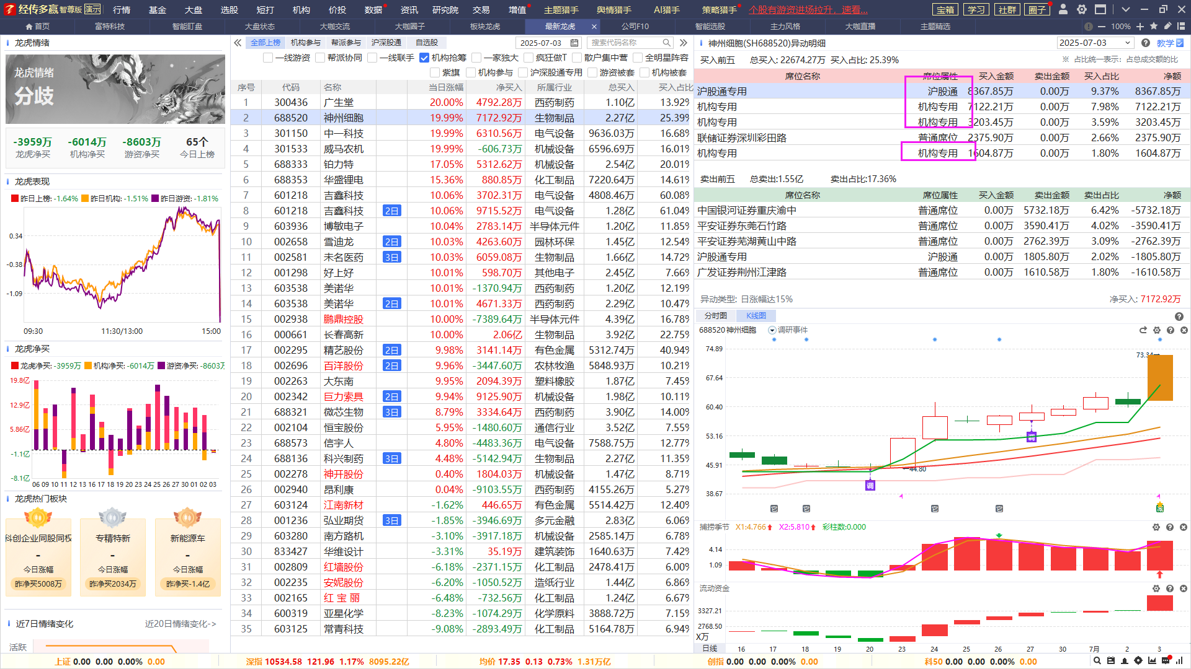
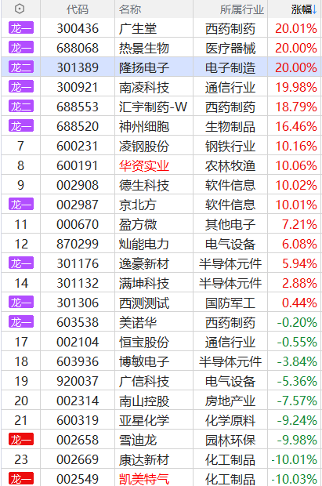
机构抢筹
7月6
买方以机构买入为主，更适合中线上攻优势的控盘行情（比较稳）

Slide 8
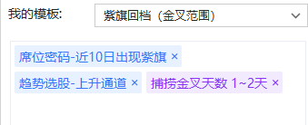
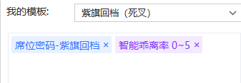
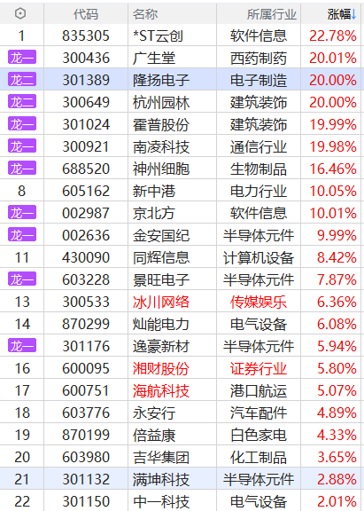
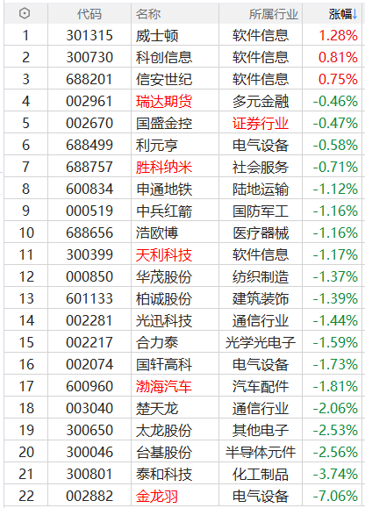
选股思路
盘中
盘后
选择紫旗（机构版以上），寻找金叉进攻初期的节奏
直接选「紫旗回档」，死叉3天以上，等待回档的潜力股
7月6

Slide 9
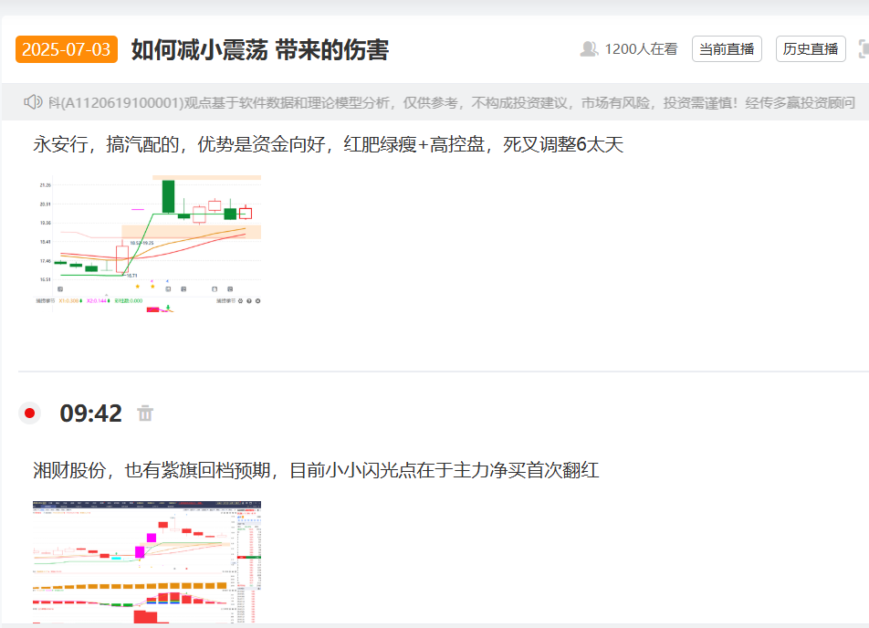
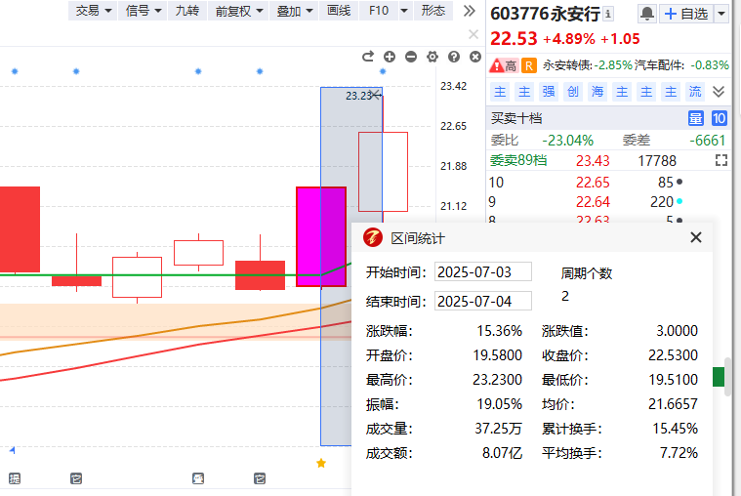
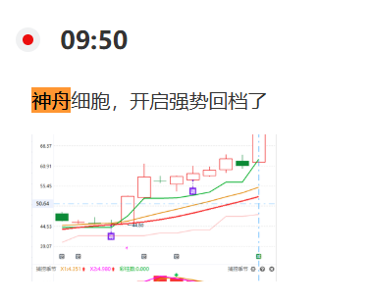
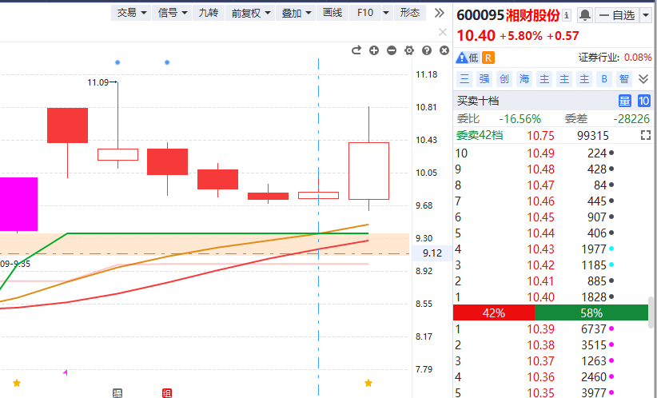
加入龙虎圈，一起跟踪最强势方向！
圈子案例仅供龙虎盈利模式分析，不构成购买建议
应根据自己掌握战法或目标进行选股操作

Slide 10
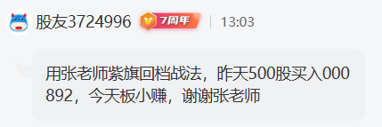
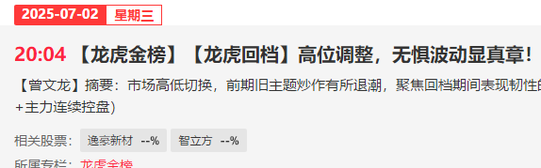
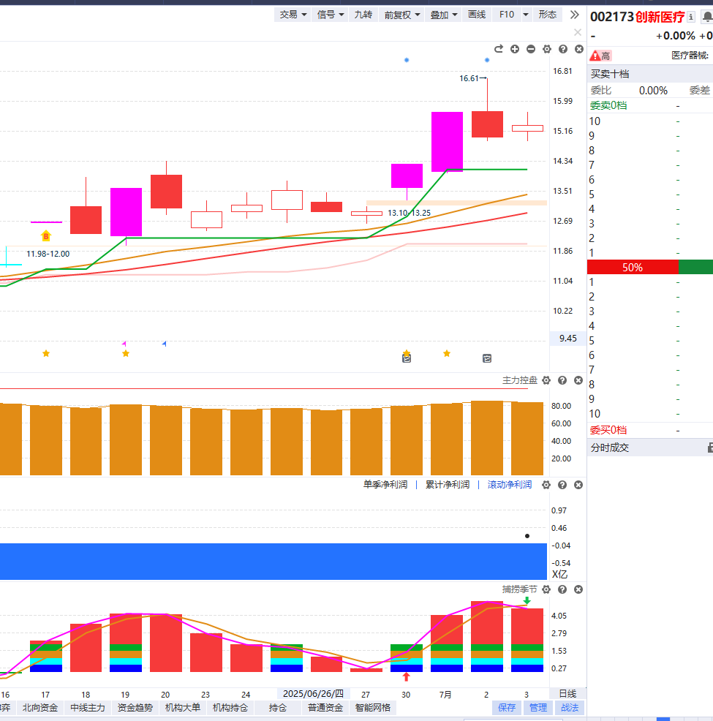
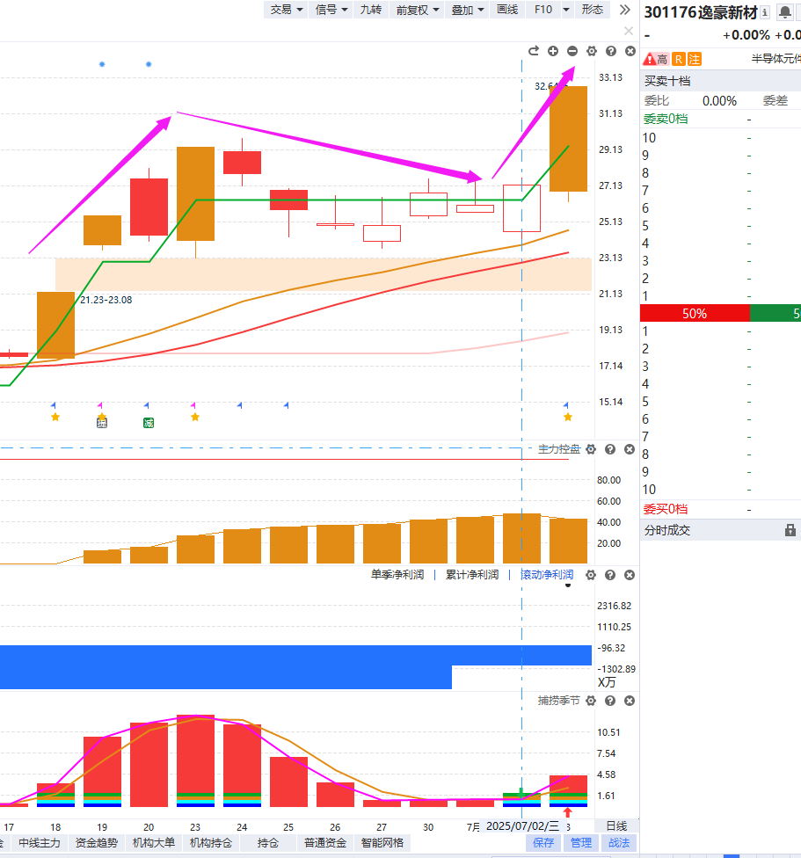
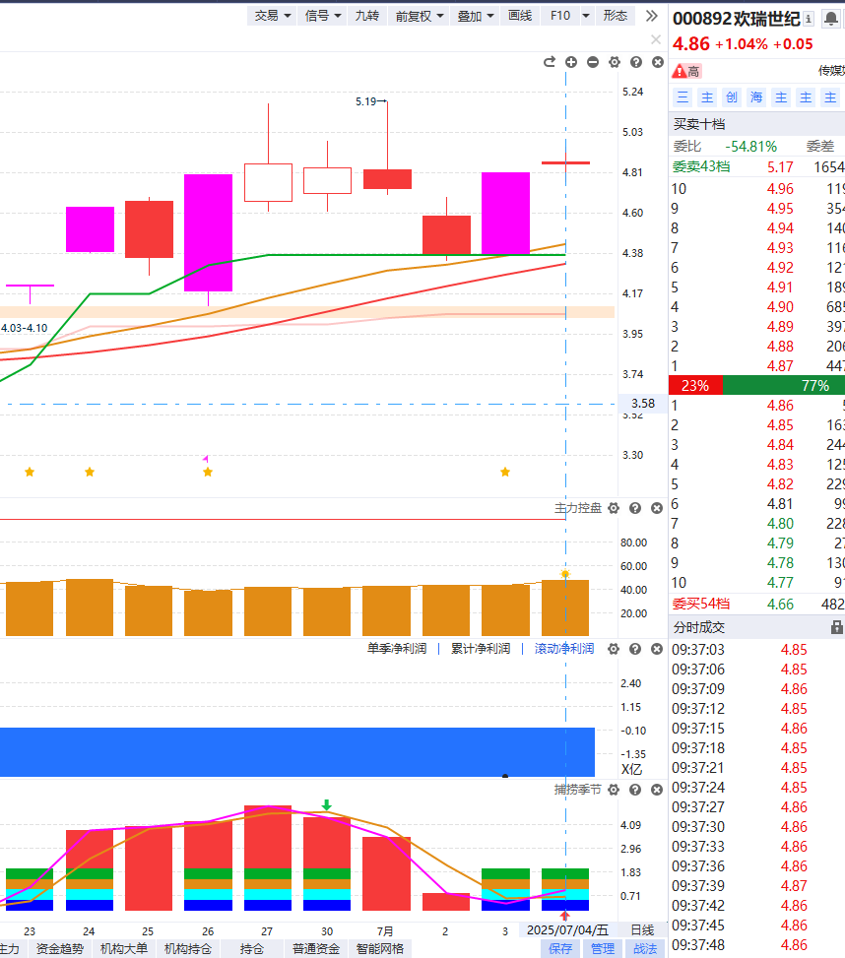
龙虎活跃行情的思路
强者反而恒强，资金+趋势+位置选好，就好做很多！

Slide 11
Notes:
https://neican.n8n8.cn/vip-column-h5/column-detail/6

Slide 12
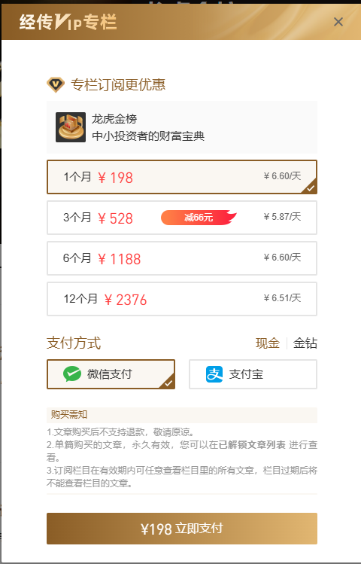
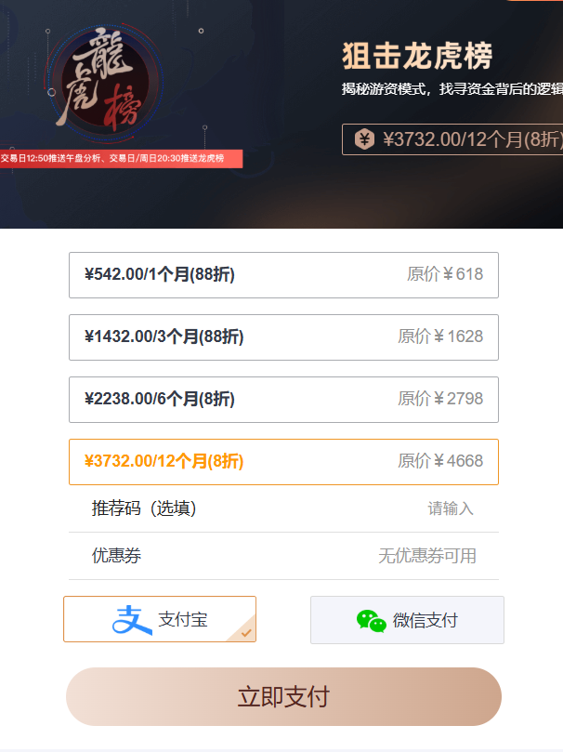
龙虎金榜
某友商
龙虎金榜
直接打骨折
订阅《龙虎金榜》，畅享一周4篇策略服务
挖掘更多强势龙虎方向！

Slide 13
Notes:
https://a1.n8n8.cn/pc-page/lhtj?open=renewal&pageId=400000980

